Slide 1


Кваліфікаційна робота на тему:
Технологія захисту від шкідливих програм корпоративного середовища на базі Acronis
ДЕРЖАВНИЙ УНІВЕРСИТЕТ ТЕЛЕКОМУНІКАЦІЙ
НАВЧАЛЬНО-НАУКОВИЙ ІНСТИТУТ ЗАХИСТУ ІНФОРМАЦІЇ
КАФЕДРА ІНФОРМАЦІЙНОЇ ТА КІБЕРНЕТИЧНОЇ БЕЗПЕКИ
Виконала: БОЙКО Павло
Керівник: к.т.н., БОРСУКОВСЬКИЙ Юрій

Slide 2
2
Об’єкт дослідження – процес захисту від шкідливих програм корпоративного середовища організації.
Предмет дослідження – технологія захисту від шкідливих програм корпоративного середовища організації на базі рішення Acronis.
Мета роботи – розробити рекомендації щодо застосування методів та засобів захисту від шкідливих програм корпоративного середовища організації на базі рішення Acronis.
Завдання бакалаврської роботи:
дослідити поняття корпоративне середовище організації;
дослідити загрози, які виникають внаслідок атак шкідливих програм;
дослідити технологію захисту від шкідливих програм корпоративного середовища на базі рішення Acronis;
розробити рекомендації щодо захисту від шкідливих програм корпоративного середовища на базі рішення Acronis.

Slide 3
4
АКТУАЛЬНІСТЬ
Виявлення шкідливих програм в організаціях має важливе значення для забезпечення безпеки систем і даних.
Шкідливі програми, такі як віруси, хробаки, трояни та програми-вимагачі, можуть завдати значної шкоди ІТ-інфраструктурі організації та порушити бізнес-операції.
Основні причини впровадження засобів виявлення шкідливих програм в організаціях полягає у ранньому їх виявленні, має вирішальне значення для мінімізації шкоди, спричиненої кібератакою.
Раннє виявлення може допомогти запобігти поширенню зловмисного програмного забезпечення на інші системи, обмежити масштаб атаки та зменшити кількість втрачених або викрадених даних.

Slide 4
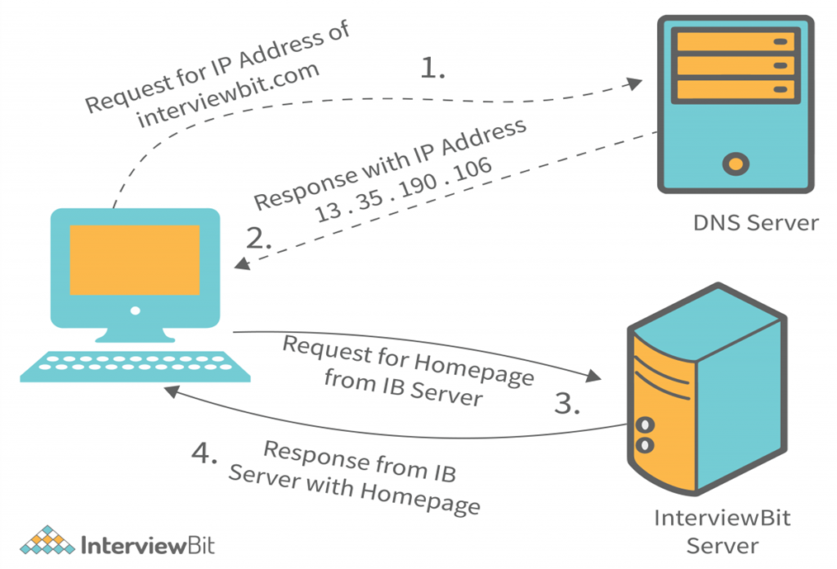
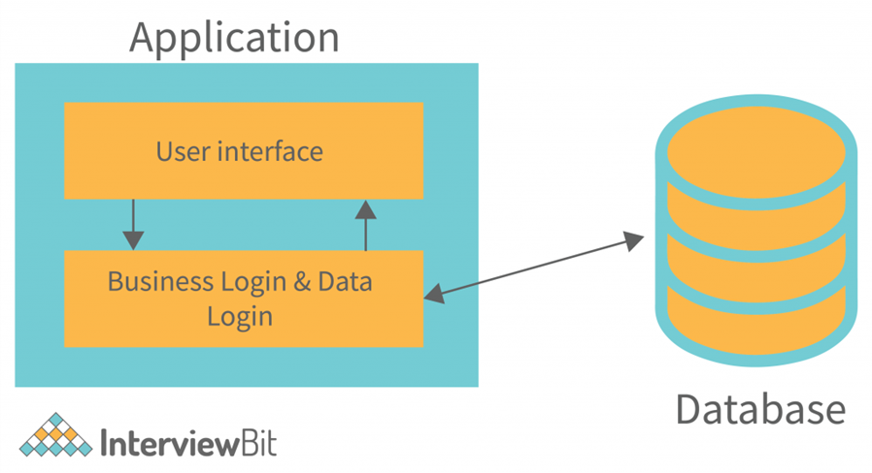
Аналіз роботи корпоративного середовища організації
4
Корпоративне середовище — це організаційна структура, система якої визначає, як певна діяльність спрямована на досягнення цілей організації. Ці дії можуть включати правила, ролі та обов’язки. Тож надалі розглянемо архітектуру корпоративного середовища.
Клієнт-серверна архітектура або модель — це мережа додатків, що розділяє завдання між клієнтами та серверами, які або знаходяться в одній системі, або мають спілкуватися через мережу. Щоб отримати доступ до служби, що надається сервером, сервер-клієнт надсилає запит іншій програмі, яка запускає кілька програм, які розподіляють роботу між клієнтами та діляться з ними ресурсами.
Дво-рівневева клієнт-серверна архітектура

Slide 5
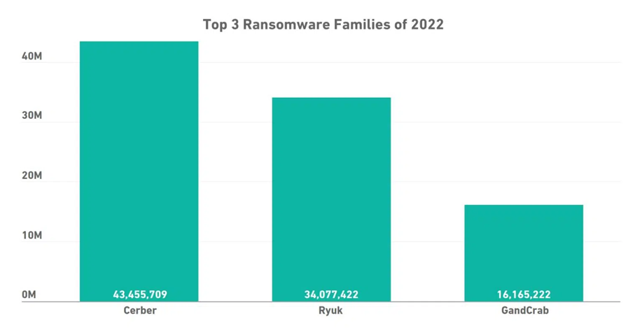
Аналіз загроз від шкідливих програм в корпоративному середовищі організацій.
5
Зловмисне програмне забезпечення є серйозною проблемою в усьому світі, природа шкідливого програмного забезпечення змінюється
Існує багато типів зловмисного програмного забезпечення, зокрема:
• майнери;
• експлойти та набори експлойтів;
• зловмисне програмне забезпечення для макросів;
• фішинг;
• програми-вимагачі;
• руткіти;
• атаки на ланцюги поставок;
• шахрайство служби технічної підтримки;
• трояни;
• небажане програмне забезпечення;
• черви.
У 2022 році 61% організацій стикалися зі зловмисним програмним забезпеченням, яке поширювалося від одного співробітника до іншого. У 2023 році це число зросло до 74%, а в 2022 році досягло 75% — це найвищий рівень зараження з початку дослідження SOES у 2016 році.
Атаки програм-вимагачів часто призводять до зриву бізнесу. У своєму звіті про стан безпеки електронної пошти за 2022 рік Mimecast виявив, що 51% організацій зазнали атаки програм-вимагачів, яка призвела до принаймні часткового порушення бізнес-операцій. У 2023 році цей показник зріс до 61% організацій .
Тож увагу необхідно зосередити на впроваджені рішень, щодо захисту корпоративного середовища від шкідливих програм.

Slide 6



Аналіз рішень для вибору рішень протидії програмам-вимагачів в організації
6
ESET Endpoint Security. Дане рішення використовує багаторівневий підхід з багатьма технологіями для збалансованого поєднання високої продуктивності, точності виявлення та уникнення помилкових спрацювань.
Acronis Cyber Protect використовує на основі штучного інтелекту статичні, поведінкові евристичні антивірусні технології, технології захисту від зловмисного програмного забезпечення та програм-вимагачів для захисту ваших даних у режимі реального часу
Завдяки Acronis Cyber Protect є можливість отримами безперервний моніторинг і сповіщення в режимі реального часу про зловмисне програмне забезпечення, уразливості, стихійні лиха та сповіщення про потенційні глобальні загрози будь-якого роду, які можуть поставити під загрозу безпеку даних, щоб ви могли вжити заходів.
Він має вбудований сканер зловмисного програмного забезпечення, який запобігає відновленню інфікованих файлів шляхом сканування резервних копій повного диска в централізованому місці, гарантуючи, що ви відновите лише чисту резервну копію без шкідливих програм.
Avira Prime рішення забезпечує максимальну безпеку для малого та середнього бізнесу, забезпечуючи повний захист кінцевих точок. Конфіденційність захищена, коли користувачі в мережі, а їх пристрої мають оптимізовану швидкість і продуктивність.

Slide 7
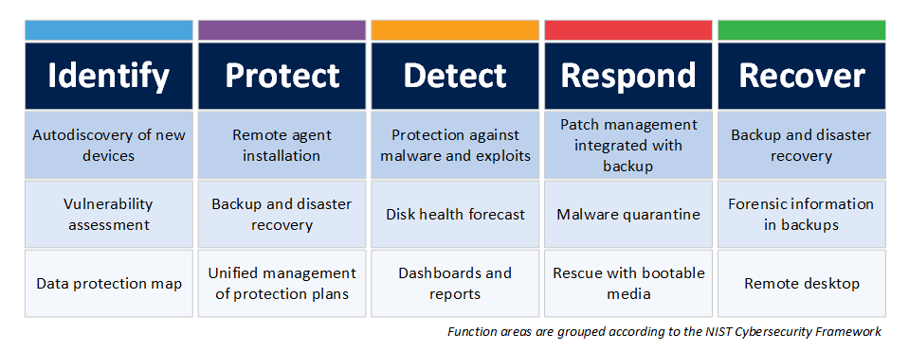
7
Компоненти архітектури рішення Acronis Cyber Protect
Acronis Cyber Protect — комплексне рішення щодо кіберзахисту, в якому поєднано функції захисту даних та кібербезпеки.
Функції Acronis Cyber Protect відповідно NIST
Основні функції Acronis Cyber Protect включають:
Резервне копіювання та відновлення
Аварійне відновлення
Захист від шкідливих програм та веб-захист
Автоматичне виявлення машин
Оцінка вразливостей
Управління виправленнями
Моніторинг працездатності диска
Віддалене управління та підтримка.

Slide 8
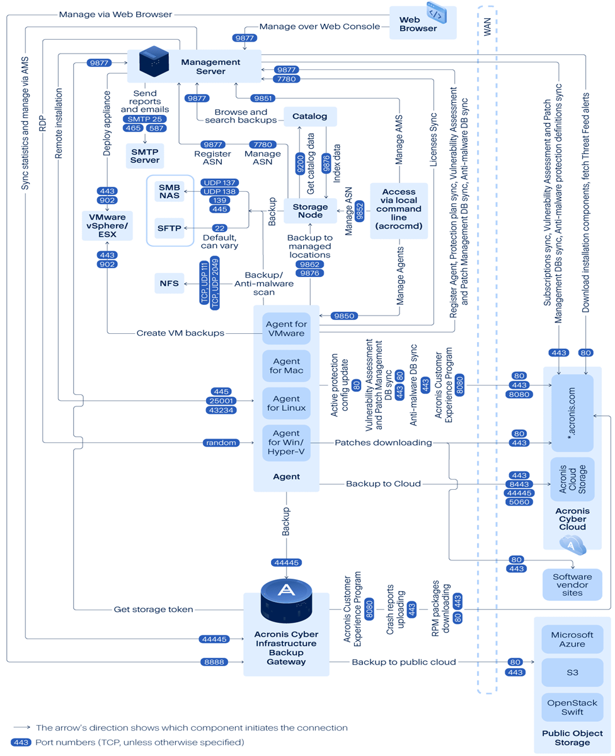
Архітектура та модулі Acronis Cyber Protect
8
Вузол зберігання — це компонент зберігання Acronis Cyber Protect.
Каталог є допоміжним компонентом Acronis Cyber Protect. Він індексує дані на вузлі зберігання
Шлюз резервного копіювання реалізує наступне покоління власного протоколу доступу до даних Acronis.
Агент зв’язується з сервером керування, вузлом зберігання та резервним шлюзом через порти

Slide 9
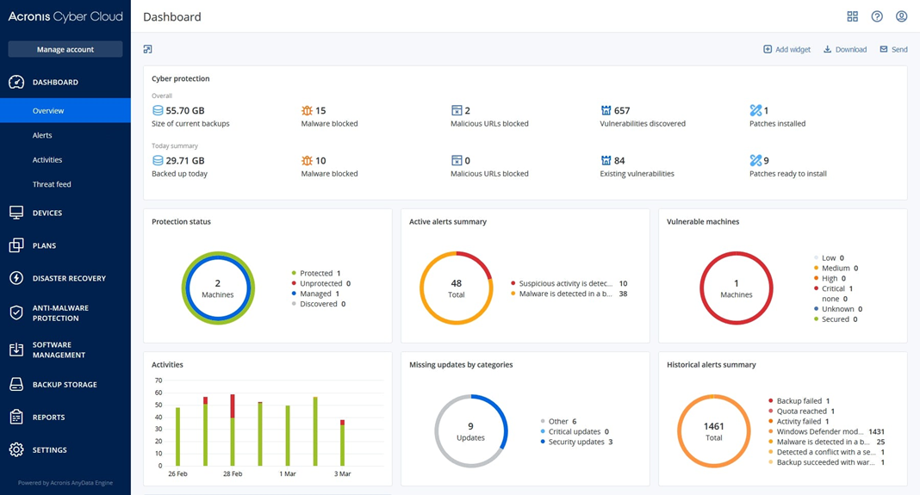
Модуль «Антивірус та захист від шкідливих програм»
9
Модуль «Антивірус та захист від шкідливих програм» дозволяє захистити машини Windows та macOS від усіх нових загроз з боку шкідливих програм.
Можливості захисту від шкідливих програм:
Виявлення шкідливих програм у файлах у режимах реального часу та "на вимогу" (для Windows, macOS).
Виявлення шкідливої поведінки у процесах (для Windows).
Блокування доступу до шкідливих URL-адрес (для Windows).
Переміщення небезпечних файлів до карантину.
Додавання довірених корпоративних додатків до білого списку.
Модуль «Антивірус та захист від шкідливих програм» дозволяє виконати сканування двох типів:
Сканування «Захист у реальному часі».
Сканування на шкідливі програми на вимогу.

Slide 10
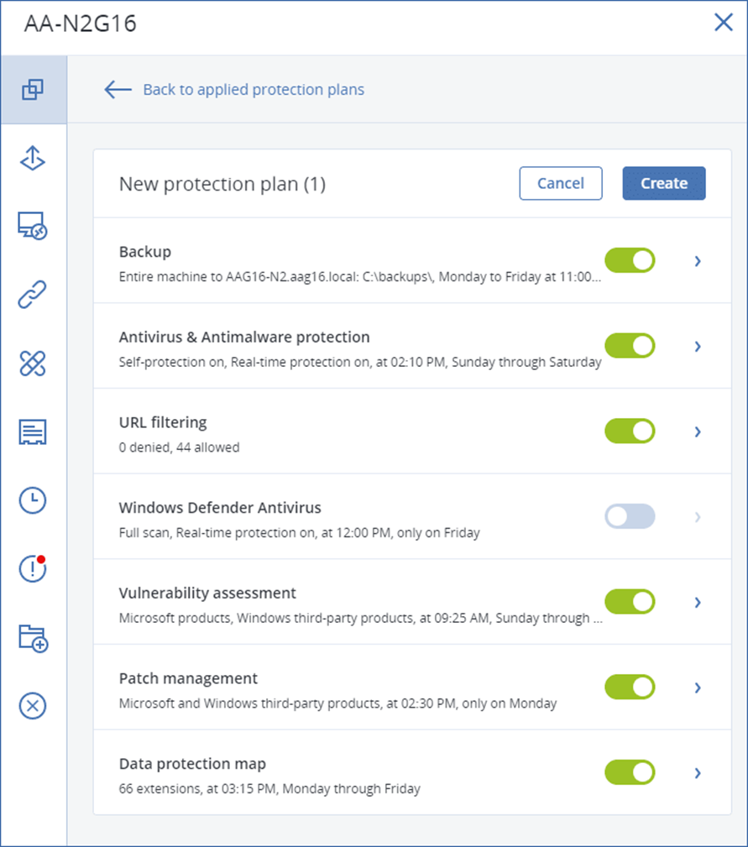
Створення плану захисту Acronis Cyber Protect
10
План захисту можна створити двома способами:
У розділі «Пристрої» – коли ви вибираєте пристрій або пристрої, які потрібно захистити, а потім створюєте для них план.
У розділі «Плани» – коли ви створюєте план, а потім вибираєте машини, до яких потрібно застосувати.
Щоб створити перший план захисту необхідно:
1. У веб-консолі Cyber Protect перейдіть до Пристрої > Усі пристрої .
2. Виберати машини, які ви хочете захистити.
Натисніть «Захистити» , а потім — «Створити план». Тепер буде видно план захисту з параметрами за замовчуванням (

Slide 11
11
ВИСНОВКИ
В результаті виконання кваліфікаційної роботи було отримано наступні результати:
Проведено аналіз поняття корпоративного середовища та його архітектуру, в результаті якого отримано розуміння як передається інформація в організації на основі клієнт-серверної архітектури.
Отримано статистику впливу загроз від шкідливих програм на корпоративне середовище організацій, в результаті якої визначено необхідність впровадження заходів щодо захисту корпоративного середовища від шкідливих програм.
Проведено порівняння рішень захисту від шкідливого програмного забезпечення. Кожне з розглянутих рішень є комплексним рішенням, яке включає в себе різні методи та засоби захисту від шкідливого програмного забезпечення. Для подальшого дослідження було обрано рішення Acronis Cyber Protect, яке на відміну від інших, містить функції резервного копіювання, що дозволяє швидше відновити роботу від впливу шкідливих програм.
Досліджено технологію захисту від шкідливого програмного забезпечення корпоративного середовища з використанням основних функцій рішення Acronis Cyber Protect.
Розроблено рекомендації щодо застосування модуля «Антивірус та захист від шкідливих програм», що дозволяє захистити машини Windows та macOS від нових загроз з боку шкідливих програм.
В результаті виконання роботи надано загальні рекомендації фахівцям з кібербезпеки щодо захисту від шкідливих програм.

Slide 12

12
Дякую за увагу!
Доповідь закінчено

